Slide 1
通信原理
第5章 模拟调制系统

Slide 2
第5章 模拟调制系统
基本概念
  调制 － 把信号转换成适合在信道中传输的形式的一种过程。
  广义调制 － 分为基带调制和带通调制（也称载波调制）。
  狭义调制 － 仅指带通调制。在无线通信和其他大多数场合，调制一词均指载波调制。
  载波调制 － 用调制信号去控制载波的参数的过程。
  调制信号 － 指来自信源的基带信号
  载波 － 未受调制的周期性振荡信号，它可以是正弦波，也可以是非正弦波。
  已调信号 － 载波受调制后称为已调信号。
  解调（检波） － 调制的逆过程，其作用是将已调信号中的调制信号恢复出来。

Slide 3
第5章 模拟调制系统
  调制的目的
    提高无线通信时的天线辐射效率。
    把多个基带信号分别搬移到不同的载频处，以实现信道的多路复用，提高信道利用率。
    扩展信号带宽，提高系统抗干扰、抗衰落能力。
  调制方式
    模拟调制
    数字调制
  常见的模拟调制
    幅度调制：调幅、双边带、单边带和残留边带
    角度调制：频率调制、相位调制

Slide 4
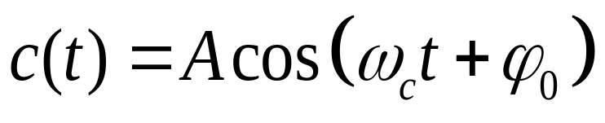
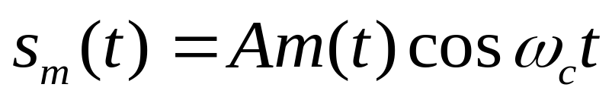
第5章 模拟调制系统
5.1幅度调制（线性调制）的原理
  一般原理
    表示式：
    设：正弦型载波为
    式中，A — 载波幅度；
    ω_{c} — 载波角频率；
    ϕ₀ — 载波初始相位（以后假定ϕ₀ ＝ 0）。
    m(t)— 基带调制信号
    则：幅度调制信号（已调信号）一般可表示成

Slide 5
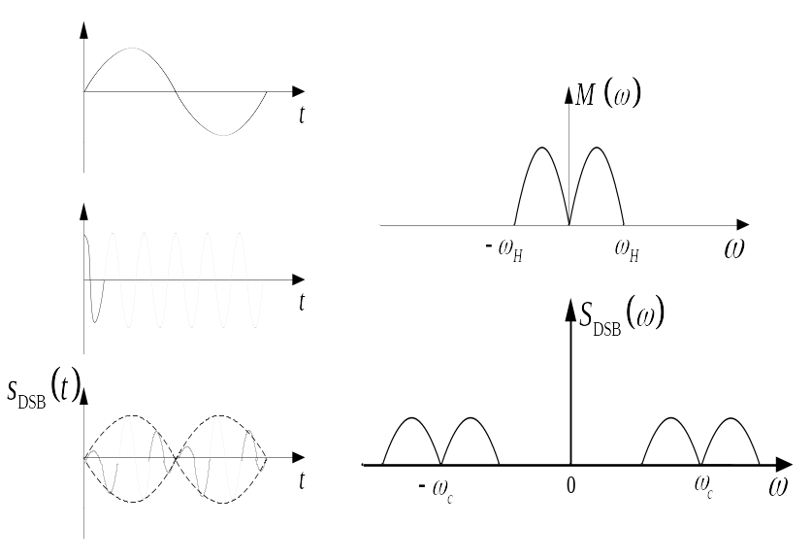
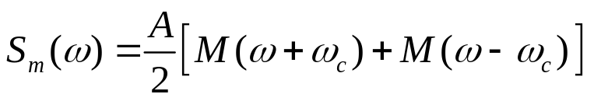
5.1幅度调制（线性调制）的原理
    频谱
    设调制信号m(t)的频谱为M(ω)，则已调信号的频谱为
    线性调制
    频谱是基带信号频谱在频域内的简单搬移(精确到常数因子)。由于这种搬移是线性的，因此，幅度调制通常又称为线性调制。
    这里的“线性”并不意味着已调信号与调制信号之间符合线性变换关系。事实上，任何调制过程都是一种非线性的变换过程。

Slide 6
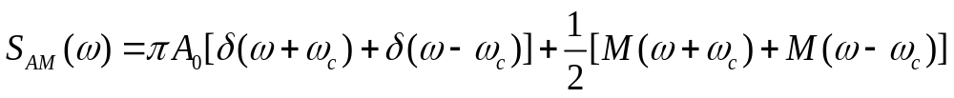
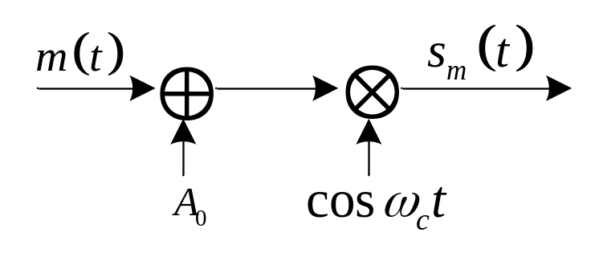
5.1幅度调制（线性调制）的原理
  5.1.1调幅（AM）
    时域表示式
    式中 m(t) － 调制信号，均值为0；
    A₀ － 常数，表示叠加的直流分量。
    频谱：若m(t)为确知信号，则AM信号的频谱为
    若m(t)为随机信号，则已调信号的频域表示式必须用功率谱描述。
    调制器模型

Slide 7
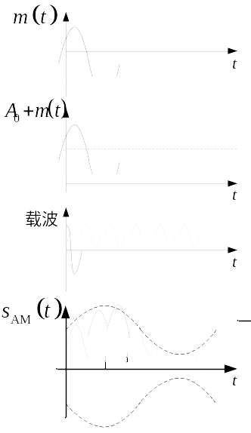
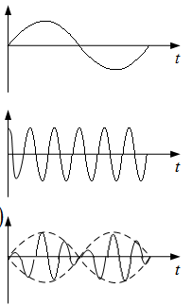
5.1幅度调制（线性调制）的原理
    波形图
      由波形可以看出，当满足条件：
      |m(t)| ≤ A₀
      时，其包络与调制信号波形相同，
      包络检波法恢复调制信号
      AM的优点：接收机简单
      “过调幅”---同步检波

Slide 8
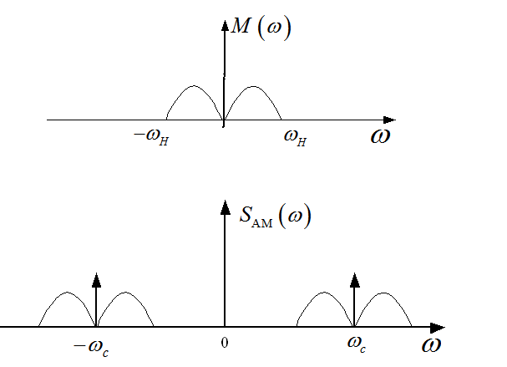
5.1幅度调制（线性调制）的原理
    频谱图
      载频分量
    上边带
    下边带
    已调信号的带宽？
载频分量
载频分量
上边带
下边带
下边带
上边带

Slide 9

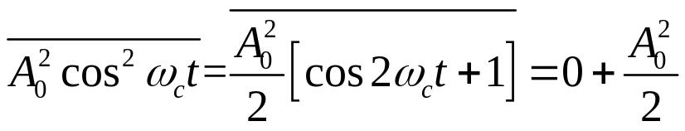
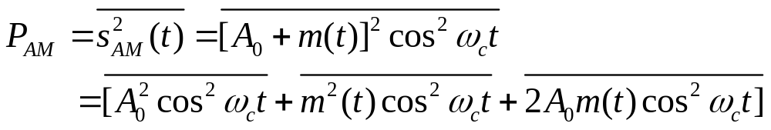

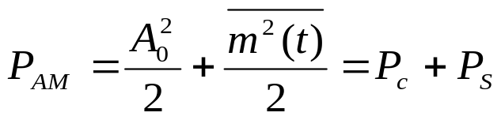

5.1幅度调制（线性调制）的原理
    AM信号的特性
      带宽：
      功率：
      当m(t)为确知信号时，
      若
      则
      式中 P_{c} = A₀²/2 － 载波功率，
      － 边带功率。

Slide 10
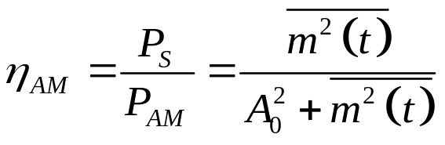

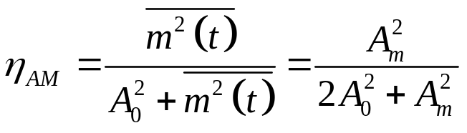
5.1幅度调制（线性调制）的原理
      调制效率
      由上述可见，AM信号的总功率包括载波功率和边带功率两部分。只有边带功率才与调制信号有关，载波分量并不携带信息。有用功率（用于传输有用信息的边带功率）占信号总功率的比例称为调制效率：
      当m(t) = A_{m} cos ω_{m}t时(单音调制)，
      代入上式，得到
      当|m(t)|_{max} = A₀时（100％调制），调制效率最高，这时
      η_{max} ＝ 1/3
m(t)任意，求解难！
“满调幅”

Slide 11

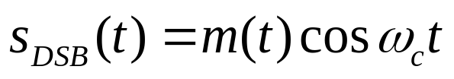
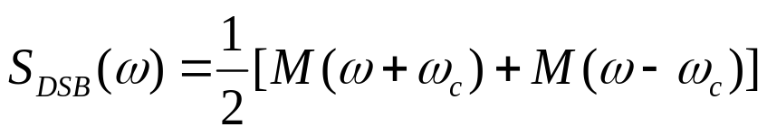
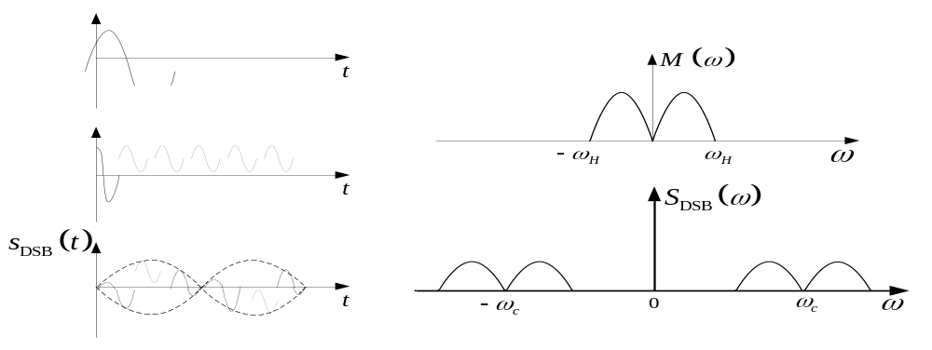
5.1幅度调制（线性调制）的原理
  5.1.2 双边带调制（DSB）
    时域表示式：无直流分量A₀
    频谱：无载频分量
    时域频域示意：
带宽:
包络检波不再适用！

Slide 12
5.1幅度调制（线性调制）的原理
    调制效率：100％
    优点：节省了载波功率
    缺点：不能用包络检波，需用相干检波，较复杂。
  5.1.3 单边带调制（SSB）
    原理：
      两个边带中的任一个都包含了调制信号频谱M(ω)的所有频谱成分，因此仅传输其中一个边带即可。
      节省发送功率
      节省一半传输频带，这种方式称为单边带调制。
      产生SSB信号的方法有两种：滤波法和相移法。

Slide 13
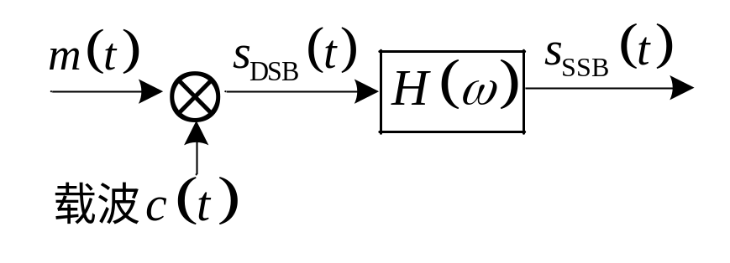
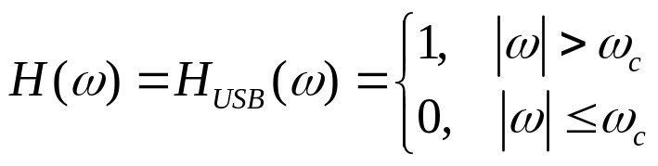

5.1幅度调制（线性调制）的原理
    滤波法及SSB信号的频域表示
      滤波法的原理方框图 － 用边带滤波器，滤除不要的边带:
      图中，H(ω)为单边带滤波器的传输函数，若它具有如下理想高通特性：
      则可滤除下边带。
      若具有如下理想低通特性：
      则可滤除上边带。

Slide 14

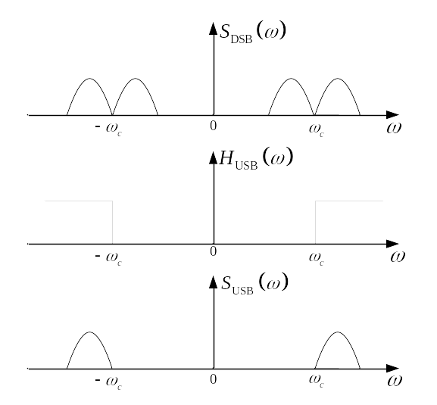

5.1幅度调制（线性调制）的原理
      SSB信号的频谱
      上边带频谱图:
过渡带陡，无法实现
得到的信号失真
带宽：
滤波特性很难做到具有陡峭的截止特性!

Slide 15
5.1幅度调制（线性调制）的原理
      滤波法的技术难点
        滤波特性很难做到具有陡峭的截止特性
        语音较易实现
        可用多级（一般采用两级）DSB调制及边带滤波
        先低后高
        语音一次调制到1000KHz，过渡带600/1000K
        先调制在20KHz，过渡带600/20K
        再调制到1000KHz，过渡带40K/1000K
        当调制信号中含有直流及低频分量时滤波法就不适用了。

Slide 16


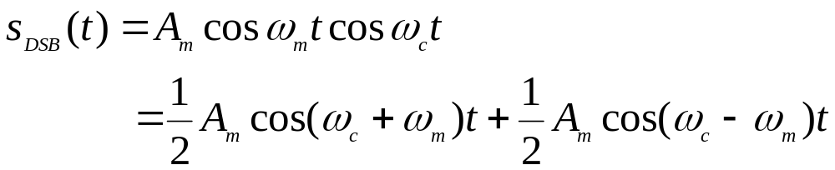
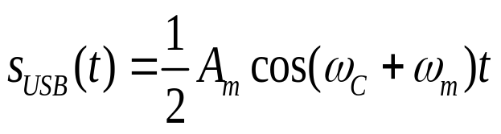
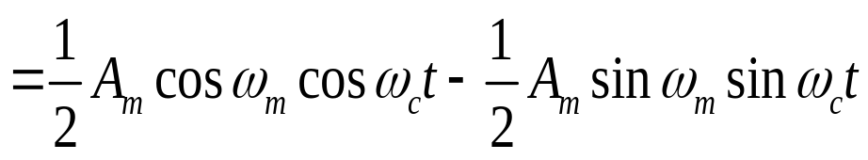
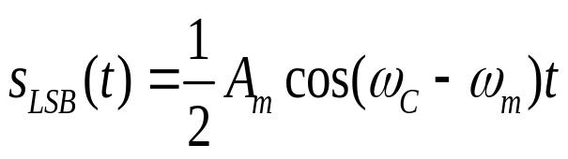
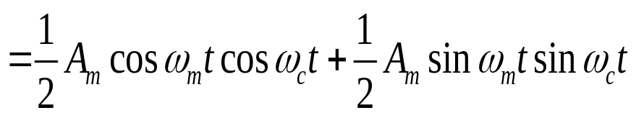
5.1幅度调制（线性调制）的原理
    相移法和SSB信号的时域表示
      SSB信号的时域表示式
      设单频调制信号为
      载波为
      则DSB信号的时域表示式为
      若保留上边带，则有
      若保留下边带，则有
两式仅正负号不同

Slide 17
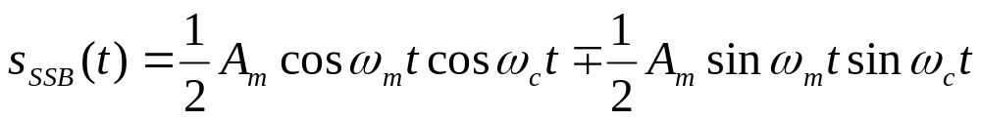
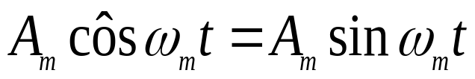
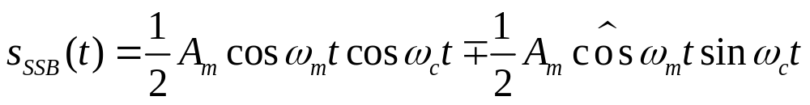
5.1幅度调制（线性调制）的原理
      将上两式合并：
      式中，“－”表示上边带信号，“+”表示下边带信号。
      希尔伯特变换：上式中A_{m} sinω_{m}t可以看作是A_{m} cosω_{m}t 相移π/2的结果。把这一相移过程称为希尔伯特变换，记为“ ^ ”，则有
      这样，上式可以改写为

Slide 18
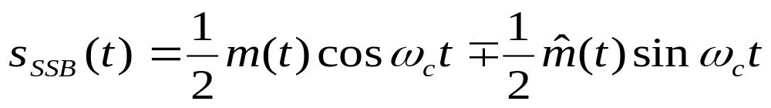
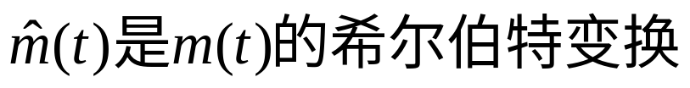


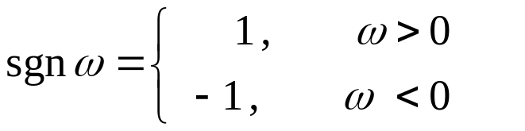
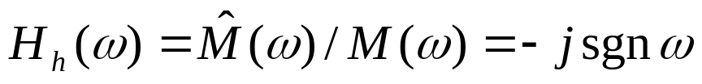
5.1幅度调制（线性调制）的原理
      把上式推广到一般情况，则得到
      式中，
      若M(ω)是m(t)的傅里叶变换，则
      式中
      上式中的[-jsgnω]可以看作是希尔伯特滤波器（相移）传递函数，即

Slide 19
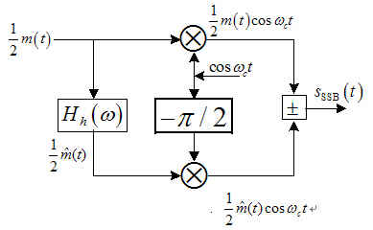
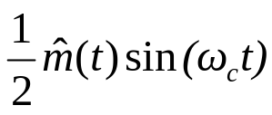
5.1幅度调制（线性调制）的原理
      移相法SSB调制器方框图
        优点：不需要滤波器具有陡峭的截止特性。
        缺点：宽带相移网络难用硬件实现。

Slide 20
5.1幅度调制（线性调制）的原理
    SSB信号的解调
    相干解调
    SSB信号的性能
    SSB信号的实现比AM、DSB要复杂，但：
    节省发射功率
    占用的带宽少一半。
    它目前已成为短波通信中一种重要的调制方式。

Slide 21
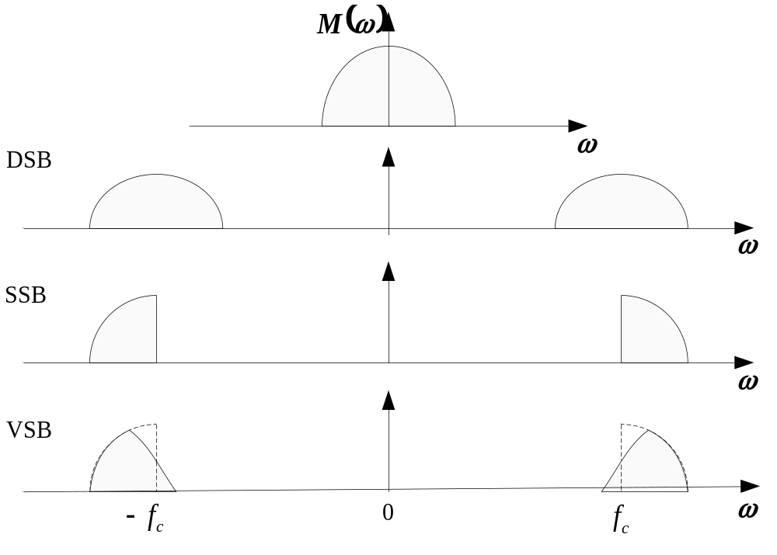
5.1幅度调制（线性调制）的原理
  5.1.4 残留边带（VSB）调制
    一种折中方案
    带宽比DSB信号小
    实现比SSB易
不像SSB那样完全抑制DSB信号的一个边带，而是逐渐切割，使其残留—小部分
问题：谱变了，岂不失真？？？

Slide 22
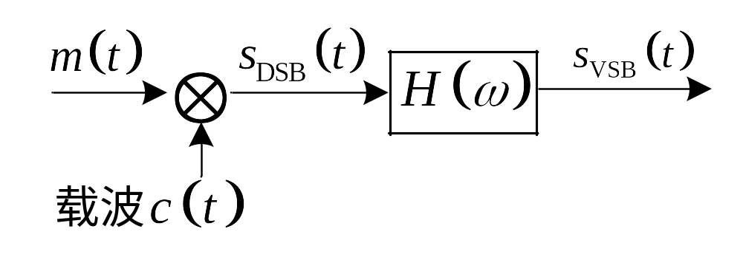
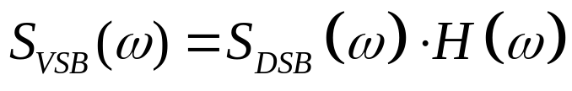
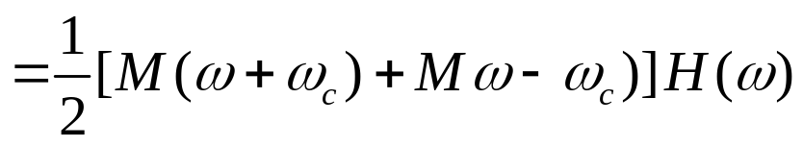
    调制方法：用滤波法实现残留边带调制的原理框图与滤波法SBB调制器相同。
要求？

Slide 23
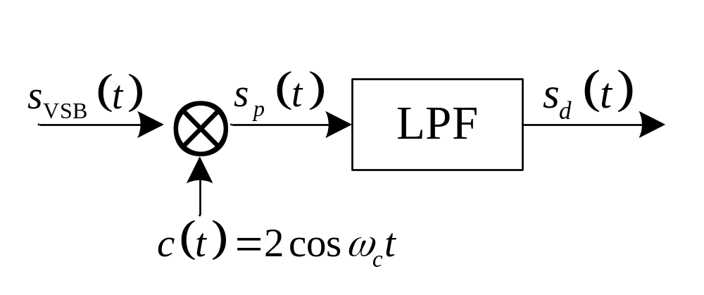
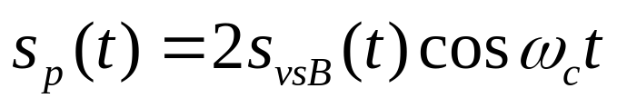
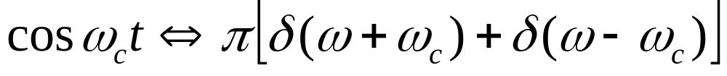
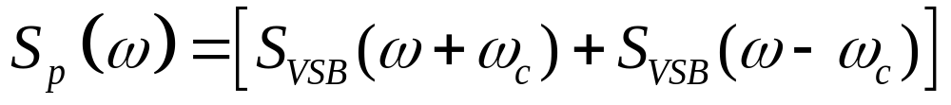
5.1幅度调制（线性调制）的原理
      VSB信号解调器方框图

Slide 24
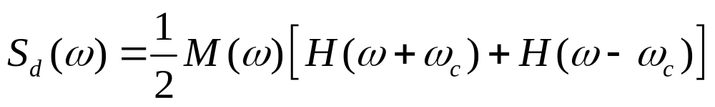
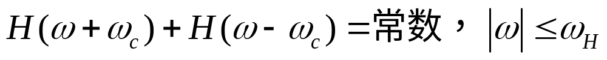
5.1幅度调制（线性调制）的原理
      为保证相干解调的输出无失真地恢复调制信号m(t)，上式中的传递函数必须满足：
      式中，ω_{H} － 调制信号的截止角频率。
      含义：
      残留边带滤波器的
      特性H(ω)在ω_{c}处必
      须具有互补对称（
      奇对称）特性, 相干
      解调时才能无失真
      地恢复所需的调制信号。
H(ω)
粉色部分没要求
+
-ω_{c}
ω_{c}
-ω_{H}
ω_{H}
H(ω+ω_{c})
H(ω-ω_{c})
-ω_{H}
ω_{H}

Slide 25
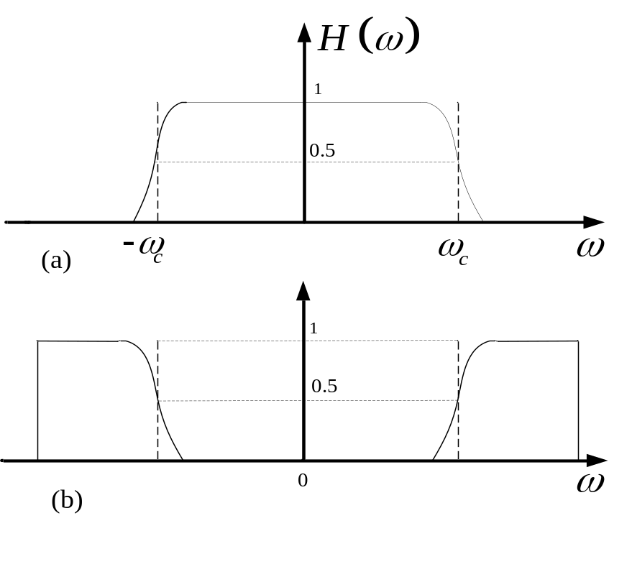
5.1幅度调制（线性调制）的原理
      残留边带滤波器特性的两种形式
        残留“部分上边带”的滤波器特性：下图(a)
        残留“部分下边带”的滤波器特性 ：下图(b)

Slide 26

线性调制：
AM:
    调制效率最大：1/3
相干解调和包络检波

Slide 27
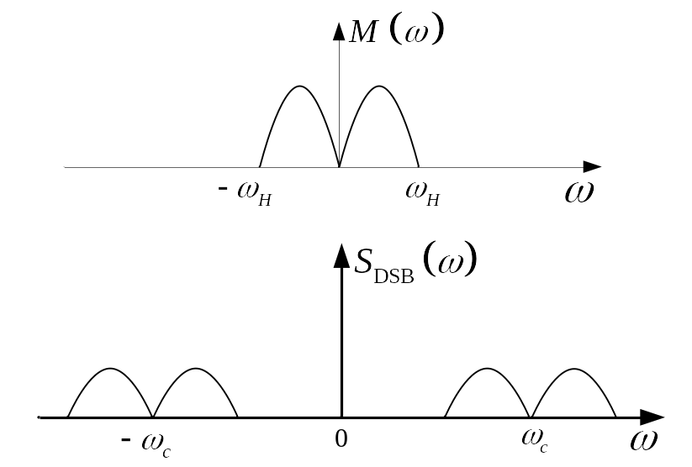

DSB：
    调制效率：100％
相干解调

Slide 28
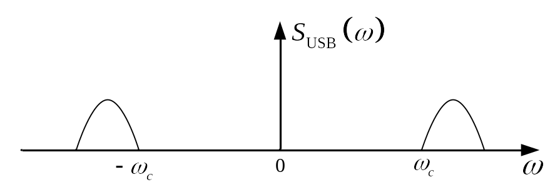

SSB:
滤波法
相移法
相干解调
VSB?

Slide 29
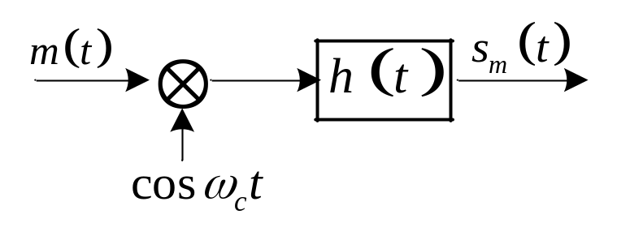

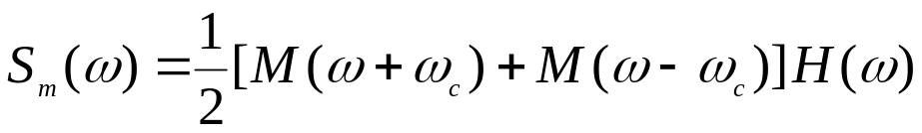

5.1幅度调制（线性调制）的原理
  5.1.5 线性调制的一般模型
    滤波法模型
    在前几节的讨论基础上，可以归纳出滤波法线性调制的一般模型如下：
    输出信号时域表示式为：
    输出信号频域表示式为：
    式中，
    只要适当选择H(ω)，便可以得到各种幅度调制信号。

Slide 30
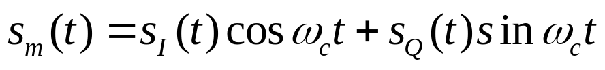




5.1幅度调制（线性调制）的原理
    移相法模型
    将上式展开，则可得到另一种形式的时域表示式，即
    式中
    上式表明，s_{m}(t)可等效为两个互为正交调制分量的合成。

Slide 31










证明：
因此，
令
其中， 是载波为 的双边带调制信号 同相分量
是载波为 的双边带调制信号 正交分量

Slide 32

5.1幅度调制（线性调制）的原理
    由此可以得到移相法线性调制的一般模型如下：
    它同样适用于所有线性调制。

Slide 33

5.1幅度调制（线性调制）的原理
  5.1.6 相干解调与包络检波
    相干解调
      相干解调器的一般模型
      相干解调器原理：
      为了无失真地恢复原基带信号，接收端必须提供一个与接收的已调载波严格同步（同频同相）的本地载波（称为相干载波）。

Slide 34




5.1幅度调制（线性调制）的原理
      相干解调器性能分析
      已调信号的一般表达式为
      与同频同相的相干载波c(t)相乘后，得
      经低通滤波器后，得到
      因为s_{I}(t)是m(t)通过一个全通滤波器H_{I} (ω) 后的结果，故上式中的s_{d}(t)就是解调输出，即

Slide 35




5.1幅度调制（线性调制）的原理
    包络检波
      适用条件：AM信号，且要求|m(t)|_{max} ≤ A₀ ，
      性能分析
      设输入信号是
      选择RC满足如下关系
      式中f_{H} － 调制信号的最高频率
      在大信号检波时（一般大于0.5 V），二极管处于受控的开关状态，检波器的输出为
      隔去直流后即可得到原信号m(t)。

Slide 36

第5章 模拟调制系统
5.2 线性调制系统的抗噪声性能
  5.2.1 分析模型
      图中 s_{m} (t) － 已调信号
      n(t) － 信道加性高斯白噪声
      n_{i} (t) － 带通滤波后的噪声--窄带高斯噪声
      m_{o}(t) － 输出有用信号
      n_{o}(t) － 输出噪声
保证信号通过：理想带通，中心、带宽取决于S_{m}(ω)
如何设计？
分析什么？
输入信噪比
输出信噪比
两者比较

Slide 37




5.2 线性调制系统的抗噪声性能
    噪声分析
    n_{i}(t)为平稳窄带高斯噪声，它的表示式为
    或
    由于
    式中 N_{i} － 解调器输入噪声的平均功率
    设白噪声的单边功率谱密度为n₀，带通滤波器是高度为1、带宽为B的理想矩形函数，则解调器的输入噪声功率为

Slide 38



5.2 线性调制系统的抗噪声性能
    输入信噪比
    输出信噪比
    输出信噪比反映了解调器的抗噪声性能。越大越好。
    (调制)制度增益：
    用G便于比较同类调制系统采用不同解调器时的性能。
    G 反映了这种调制制度的优劣。

Slide 39

5.2 线性调制系统的抗噪声性能
  5.2.2 DSB调制系统的性能
    DSB相干解调抗噪声性能分析模型
    由于是线性系统，所以可以分别计算解调器输出的信号功率和噪声功率。
如何设计？
保证信号通过：理想低通，
带宽取决于m(t)
解调过程：
信号、噪声都要经过乘、低通

Slide 40





5.2 线性调制系统的抗噪声性能
    输出信号功率计算
      设解调器输入信号为
      与相干载波cosω_{c}t相乘后，得
      经低通滤波器后，输出信号为
      解调器输出端的有用信号功率为
调制在2ω_{c}

Slide 41






5.2 线性调制系统的抗噪声性能
    输出噪声功率计算
      解调器输入端的窄带噪声可表示为
      它与相干载波相乘后，得
      经低通滤波器后，解调器最终的输出噪声为
      故输出噪声功率为
窄带噪声的中心频率=载波频率

Slide 42




5.2 线性调制系统的抗噪声性能
    输入信号功率计算
    解调器输入信号平均功率为
    信噪比计算
      输入信噪比
      输出信噪比
    制度增益
    DSB信号的解调器使信噪比改善一倍
改善原因？
采用相干解调，使输入噪声中的正交分量被消除

Slide 43




5.2 线性调制系统的抗噪声性能
  SSB调制系统的性能
    输出噪声功率
    这里，B = f_{H} 为SSB 信号的带通滤波器的带宽。
    输出信号功率
    SSB信号
    与相干载波相乘后，再经低通滤波可得解调器输出信号
    因此，输出信号平均功率

Slide 44



5.2 线性调制系统的抗噪声性能
      输入信号平均功率为
    信噪比
      单边带解调器的输入信噪比为

Slide 45


5.2 线性调制系统的抗噪声性能
      单边带解调器的输出信噪比为
    制度增益
    讨论：
      因为在SSB系统中，信号和噪声有相同表示形式，所以相干解调过程中，信号和噪声中的正交分量均被抑制掉，故信噪比没有改善。

Slide 46
5.2 线性调制系统的抗噪声性能
    讨论
      G_{DSB} = 2G_{SSB}，DSB比SSB好？
      应在相同条件下比较。
      在输入信号功率、相同的输入噪声功率谱密度，相同的基带信号带宽条件下，两者的抗噪声性能是相同的。(后面有专门讨论)
      SSB所需的传输带宽仅是DSB的一半。
      VSB抗噪声性能与SSB近似。

Slide 47

5.2 线性调制系统的抗噪声性能
  5.2.4 AM包络检波的性能
    包络检波器分析模型
    检波输出电压正比于输入信号的包络变化。
注意输出信噪比的求法

Slide 48





5.2 线性调制系统的抗噪声性能
    输入信噪比计算
    设解调器输入信号为
    解调器输入噪声为
    则解调器输入的信号功率和噪声功率分别为
    输入信噪比为

Slide 49



5.2 线性调制系统的抗噪声性能
    待检出的包络计算
    由于解调器输入是信号加噪声的混合波形，即
    式中
    上式中E(t)便是所求的合成包络。当包络检波器的传输系数为1时，则检波器的输出就是E(t)。
输出信号、噪声都在其中

Slide 50




5.2 线性调制系统的抗噪声性能
    输出信噪比计算
      大信噪比情况
      输入信号幅度远大于噪声幅度，即
      因而式
      可以简化为
信号
噪声

Slide 51




5.2 线性调制系统的抗噪声性能
      可见，有用信号与噪声独立地分成两项，因而可分别计算它们的功率。输出信号功率为
      输出噪声功率为
        故输出信噪比为
        制度增益为

Slide 52

5.2 线性调制系统的抗噪声性能
        讨论
        1. G_{AM}随A₀的减小而增加
        2. G_{AM}≤1，包络检波器对输入信噪比没有改善
        3.单音信号，100%调制
        4. 可以证明
        大信噪比时，包络检波器解调时的性能与同步检测器时的性能几乎一样。

Slide 53






5.2 线性调制系统的抗噪声性能
      小信噪比情况
      输入信号幅度远小于噪声幅度，即
      包络
      变成
      式中：

Slide 54






5.2 线性调制系统的抗噪声性能
      因为
      所以：
      m(t)被噪声扰乱，只能看作是噪声。
      输出信噪比趋于0，急剧恶化！
      解调器的门限效应：当输入信噪比小到某个值后，输出信噪比急剧恶化
      开始出现门限效应的输入信噪比称为门限值。

Slide 55
5.2 线性调制系统的抗噪声性能
        讨论
        1. 门限效应是由包络检波器的非线性解调作用引起的。
        2. 相干解调不存在门限效应。
        原因是信号与噪声可分别进行解调，解调器输出端总是单独存在有用信号项。
        3. 在大信噪比情况下，AM信号包络检波器的性能几乎与相干解调法相同。但当输入信噪比低于门限值时，将会出现门限效应，这时解调器的输出信噪比将急剧恶化，系统无法正常工作。

Slide 56




习题1：
已知调制信号 载波为
，分别画出AM、DSB、SSB（下边带）信号的频谱。
解：

Slide 57





Slide 58







2、若对某一信号用DSB进行传输，接收机的输入信号在加至解调器之前，先经过理想带通滤波器，设调制信号m（t）的功率谱密度为：
试求：
（1）接收机的输入信号功率；
（2）接收机输出信号功率；
（3）若载波频率为 ，该理想带通滤波器的中心频率及带宽为多少？

Slide 59



解：
（1）
（2）
（3） ,

